Slide 1
Penilaian Mandiri atas Penyelenggaraan SPIP di Lingkungan Kementerian PANRB - Tahun 2020-

Slide 2
Tujuan dan Ruang Lingkup Penilaian
Tujuan Penilaian
Melakukan penilaian maturitas penyelenggaraan SPIP mengacu pada Perka BPKP Nomor 4 Tahun 2016.
Ruang Lingkup Penilaian
Melakukan penilaian maturitas penyelenggaraan SPIP pada seluruh unit kerja di Lingkungan Kementerian PANRB

Slide 3
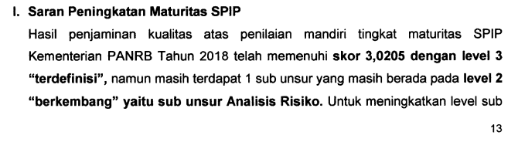
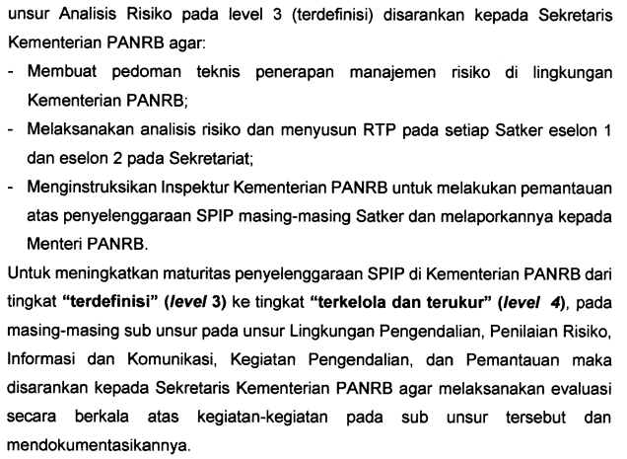
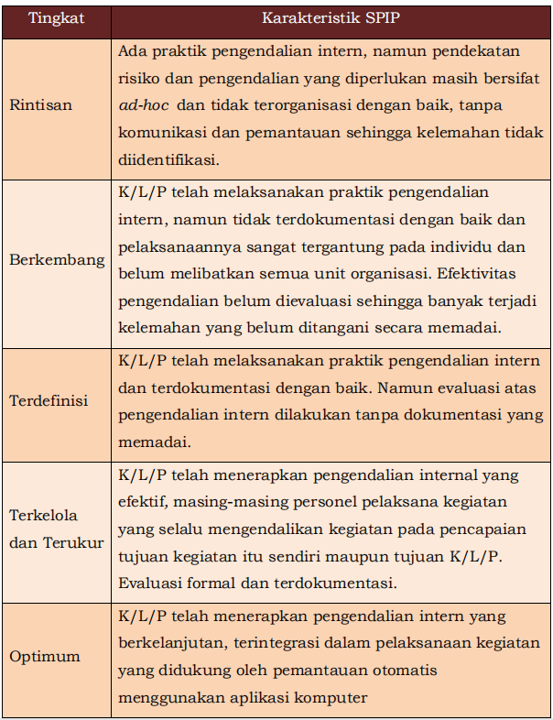
Laporan QA SPIP 2018

Slide 4
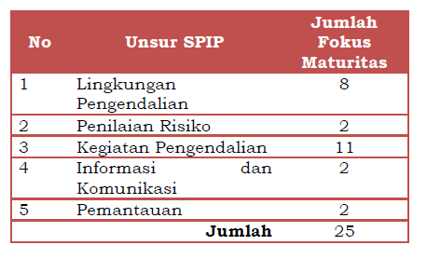
Metodologi
Penilaian

Slide 5
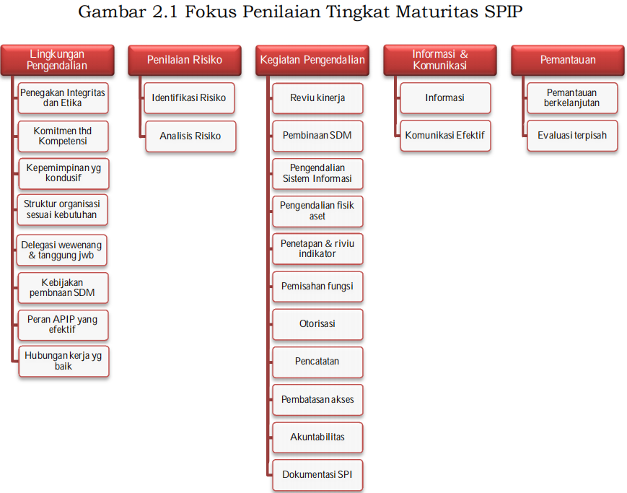

Slide 6
Tahapan mekanisme penilaian SPIP:
Tahapan | Keterangan
Persiapan | Bertujuan untuk menentukan ruang lingkup kegiatan dan rencana kerja pelaksanaan penilaian
Pelaksanaan | untuk memberikan penilaian mengenai tingkat kematangan penerapan SPIP dan langkah-langkah yang dapat dilaksanakan oleh K/L/P untuk meningkatkan tingkat kematangan penerapan SPIP
Pelaporan | bertujuan untuk mengkomunikasikan hasil penilaian penerapan SPIP kepada manajemen K/L/P.

Slide 7
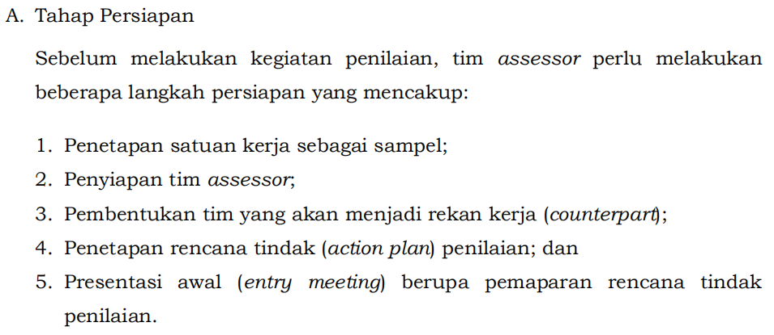

Slide 8
Tim Counterpart SPIP (2019)
Deputi Balaks
Deputi SDMA
Salvina Herda
Dwi Yanti Woro
Erma Zuanita
Amansyah
Sudibyo
Angga Kurnia H.P
Deputi RBKunWas
Shokhif Khoirul A.
Gempar Ganefianto
Deputi Yanlik
Biro SDMU
Eko Widjanarko
Dewi Muslikhah
Panji Eko Prabowo T.
Akik Dwi Suharto R.
Sri Susanti
M. Wardi Fachri
Biro MKOK
Biro HUKIP
Akhmad Hasmy
Mohammad Averrouce
Arif Widodo
Suryo Hidayat
Ahmad Yani

Slide 9
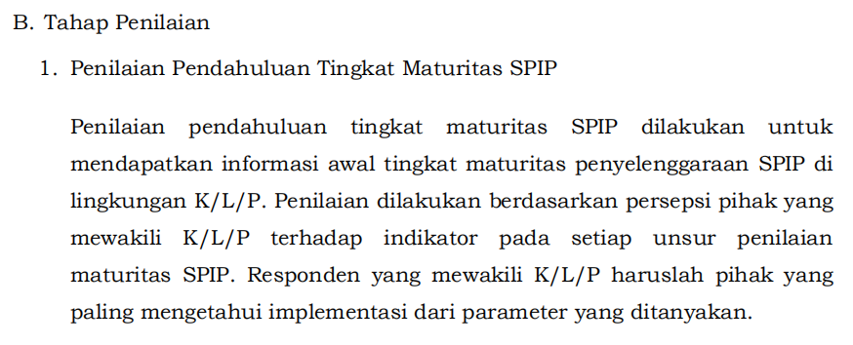
Survai Persepsi Maturitas SPIP
Validasi Awal Survai Maturitas SPIP
Perhitungan Skor Awal Maturitas SPIP

Slide 10
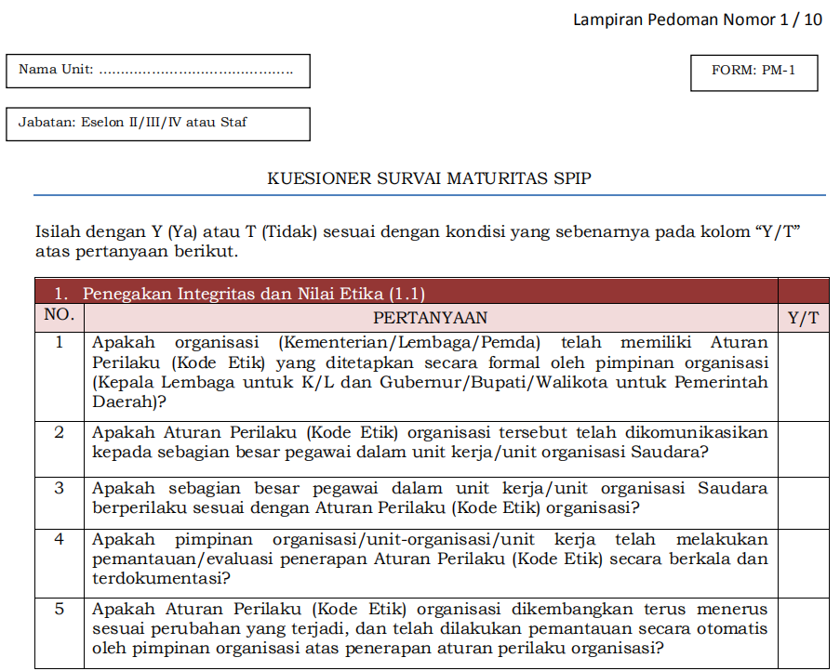

Slide 11
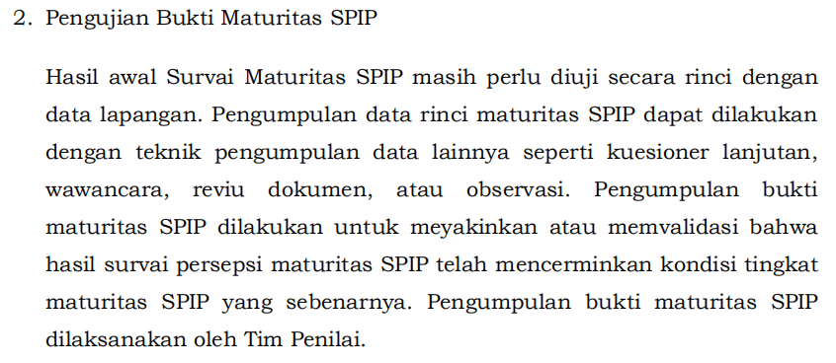

Slide 12
Pengumpulan Data
Pengumpulan data dilakukan secara multi teknik.
Diawali dengan pengisian kuesioner tertutup oleh responden.
Pengisian Kuisioner
Penetapan Responden ditetapkan oleh Tim Counterpart (Wajib untuk Es. I – Es. IV)
Reviu Dokumen Dilakukan setelah mendapat analisis hasil kuisioner
Wawancara
Mempertegas hasil reviu dokumen
Hasil Maturitas SPIP
Tim agar mengupayakan jumlah seluruh sampel responden minimal 40 orang.

Slide 13
HASIL QA PENILAIAN MATURITAS SPIP PEMERINTAH KOTA Mercure
Unsur | Sub Unsur | Bobot | Skor menurut Assessor |  | Skor menurut Reviu |  | Skor menurut QA
 |  |  | Skor | Nilai | Skor | Nilai | Skor | Nilai
1 | 2 | 3 | 4 | 5 | 6 | 7 | 8 | 9
Lingkungan Pengendalian |  | 30% | 3.5000 |  | 3.2500 |  | -
50% | Penegakan Integritas dan Etika | 3.75 | 3 | 0.113 | 3 | 0.113 | 0 | 0
1.05 | Komitmen thd Kompetensi | 3.75 | 3 | 0.113 | 3 | 0.113 | 0 | 0
 | Kepemimpinan yg kondusif | 3.75 | 4 | 0.150 | 4 | 0.150 | 0 | 0
 | Struktur organisasi sesuai kebutuhan | 3.75 | 4 | 0.150 | 4 | 0.150 | 0 | 0
 | Delegasi wewenang & tanggung jwb | 3.75 | 3 | 0.113 | 3 | 0.113 | 0 | 0
 | Kebijakan pembinaan SDM | 3.75 | 3 | 0.113 | 3 | 0.113 | 0 | 0
 | Peran APIP yang efektif | 3.75 | 4 | 0.150 | 3 | 0.113 | 0 | 0
 | Hubungan kerja yg baik | 3.75 | 4 | 0.150 | 3 | 0.113 | 0 | 0
Penilaian Risiko |  | 20% | 3.0000 |  | 3.0000 |  | -
0% | Identifikasi Risiko | 10.00 | 3 | 0.300 | 3 | 0.300 | 0 | 0
0.6 | Analisis Risiko | 10.00 | 3 | 0.300 | 3 | 0.300 | 0 | 0
Kegiatan Pengendalian |  | 25% | 3.2727 |  | 3.1818 |  | -
0% | Reviu kinerja | 2.27 | 4 | 0.091 | 4 | 0.091 | 0 | 0
0.8182 | Pembinaan SDM | 2.27 | 3 | 0.068 | 3 | 0.068 | 0 | 0
 | Pengendalian Sistem Informasi | 2.27 | 3 | 0.068 | 3 | 0.068 | 0 | 0
 | Pengendalian fisik aset | 2.27 | 4 | 0.091 | 4 | 0.091 | 0 | 0
 | Penetapan & riviu indikator | 2.27 | 3 | 0.068 | 3 | 0.068 | 0 | 0
 | Pemisahan fungsi | 2.27 | 4 | 0.091 | 3 | 0.068 | 0 | 0
 | Otorisasi | 2.27 | 3 | 0.068 | 3 | 0.068 | 0 | 0
 | Pencatatan | 2.27 | 3 | 0.068 | 3 | 0.068 | 0 | 0
 | Pembatasan akses | 2.27 | 3 | 0.068 | 3 | 0.068 | 0 | 0
 | Akuntabilitas | 2.27 | 3 | 0.068 | 3 | 0.068 | 0 | 0
 | Dokumentasi SPI | 2.27 | 3 | 0.068 | 3 | 0.068 | 0 | 0
Informasi & Komunikasi |  | 10% | 4.0000 |  | 3.0000 |  | -
0% | Informasi | 5.00 | 4 | 0.200 | 3 | 0.150 | 0 | 0
0.4 | Komunikasi Efektif | 5.00 | 4 | 0.200 | 3 | 0.150 | 0 | 0
Pemantauan |  | 15% | 3.0000 |  | 3.0000 |  | -
0% | Pemantauan berkelanjutan | 7.50 | 3 | 0.225 | 3 | 0.225 | 0 | 0
0.45 | Evaluasi terpisah | 7.50 | 3 | 0.225 | 3 | 0.225 | 0 | 0
 |  |  | Menurut Assessor |  | Menurut Reviu |  | Menurut QA
 | Skor SPIP |  | 3.3182 |  | 3.1205 |  | -

Slide 14
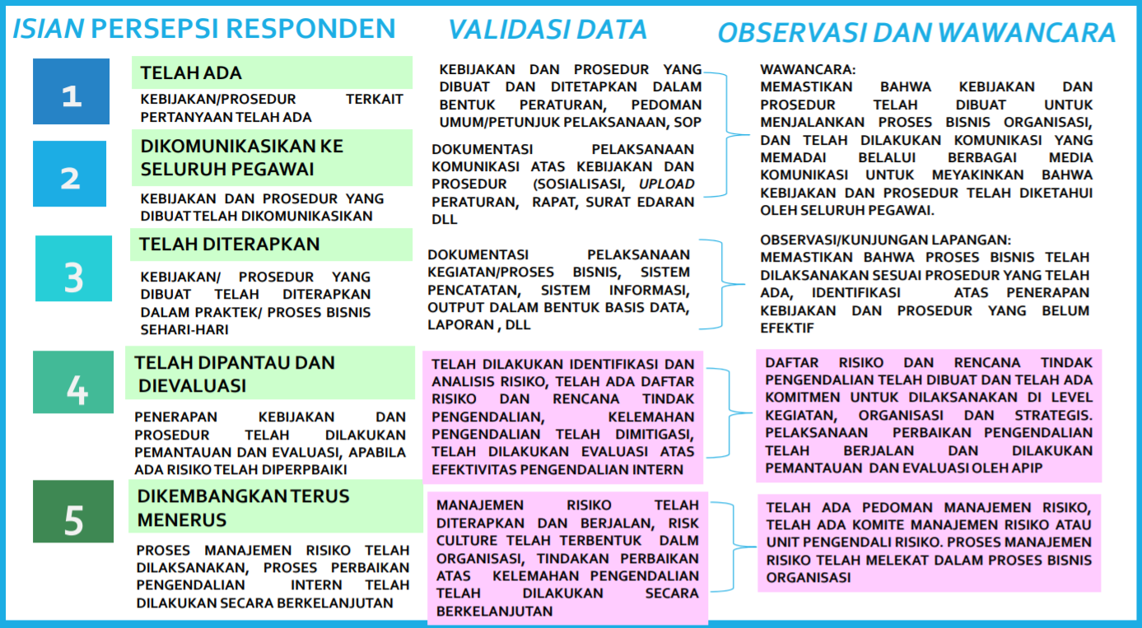

Slide 15
Sanksi Pelanggaran Disiplin
1.1 Penegakan Integritas dan Nilai Etika
Level 2
TANDA TERIMA Kode Etik kepada OPD
NOTA DINAS pemberitahuan kode etik
Dok. Pakta integritas yang telah ditandatangani oleh pejabat Struktural PD Sample dan Pakta Integritas Pejabat Fungsional Tertentu pada tahun 2018.
yang memuat komitmen penerapan kebijakan/ prosedur tentang Aturan Perilaku berupa bersikap transparan, jujur, objektif, mencegah korupsi, menghindari pertentangan kepentingan dan menerima konsekuensi jika melanggarnya
Level 1
Perwali Bogor No. 8 Tahun 2015 Tentang Kode Etik dan Kode Perilaku Pegawai di Lingkungan Pemerintah Kota Mercure
SOP Penanganan Pelanggaran Disiplin
Level 3
BAP dan SK Kepala OPD tentang penjatuhan sanksi disiplin teguran tertulis pada seorang pegawai di DISDIK, dengan rincian dokumen sebagai berikut:
1. Surat teguran Kepala OPD DISDIK
2. Surat dari OPD ke BKD terkait penanganan kasus kepegawaian
3. SK Kepala Daerah tentang Pengenaan hukuman disiplin pegawai berupa penurunan
4. BAP dan SK Kepala OPD tentang penjatuhan sanksi disiplin teguran tertulis

Slide 16
Pemberian Reward
1.1 Penegakan Integritas dan Nilai Etika
Level 1
Kebijakan Penghargaan bagi pegawai APIP Perwali 66 Tahun 2012 kode etik APIP Inspektorat
Level 2
Briefing Staff Kode Etik APIP
Level 3
Proses dan Implementasi Reward Penghargaan pegawai APIP 2018 ;
Surat Keputusan Inspektur Kota Mercure No. 475/2018 tentang Pemberian Penghargaan bagi Pegawai yang Berkinerja Memuaskan di Lingkungan Inspektorat Kota Mercure Thn 2017
Yang diberikan kepada Lies Setiowati, Benardus Danarjati dan Widiatmoko

Slide 17
Pengendalian Gratifikasi
1.1 Penegakan Integritas dan Nilai Etika
Level 2
Banner "Katakan Tidak dan Tolak Gratifikasi dalam bentuk apapun!" pada Perangkat Daerah. Banner ini memuat pengertian gratifikasi dan sanksi atas pelanggaran . Sosialisasi Pengendalian Gratifikasi tanggal 10 Desember 2016.
Level 1
Perwal Mercure No 27 th 2016 Tentang Pengendalian Gratifikasi Pemkot
Perwal Mercure No 51 Th 2017 Tentang LHKPN Pemkot Mercure;
Level 3
Pembentukan UPG sebagai unit pelayanan dan informasi (help desk).
Drop Box pengaduan gratifikasi di OPD-OPD
Banner tentang aplikasi Sibadra yang merupakan media bagi masyarakat untuk menyampaikan aduan, aspirasi dan saran tentang pelayanan publik
Lap UPG :Tidak ada pelanggaran terhadap peraturan gratifikasi sehingga tidak ada dokumentasi mengenai kasus pelanggaran aturan gratifikasi.
Surat permintaan pengisian form LHKPN untuk pejabat di Pemda Kota Mercure

Slide 18
Sanksi Pelanggaran Disiplin RSUD
1.1 Penegakan Integritas dan Nilai Etika
Level 1
PP 53/ 2010 Disiplin PNS Peraturan Direktur RSUD Nomor 800/04/PerDir/RSUD/X/2017 tentang Kode Etik Pegawai BLUD RSUD Kota Mercure
Pasal 1 Angka 9 : Kode Etik BLUD RSUD Kota Mercure yang selanjutnya disebut Kode Etik adalah Pedoman Sikap, tingkah laku dan perbuatan pegawai BLUD RSUD Kota Mercure dalam melaksanakan tugas pokok dan fungsi organisasi dalam pergaulan hidup sehari-hari.
Bab III Norma Dasar dan Standar Perilaku Organisasi, Pasal 4 mengatur 11 Kode Etik
SK Komite Etik dan Hukum RSUD
Level 2
Pengkomunikasian/sosialisasi kode etik tanggal 28 Februari 2017 (undangan, notulen, daftar hadir)
Sosialisasi kode etik dalam web RSUD Kota Mercure (rsudkotaMercure.org)
Level 3
Dokumen pengenaan sanksi disiplin dikenakan terhadap Pegawai an Kusriani, A.Md.Kep, Jabatan Kepala Seksi Pengembangan Keperawatan pada RSUD Kota Mercure, karena yang bersangkutan melakukan pelanggaran terhadap ketentuan pasal 88 huruf x Peraturan Direktur RSUD tentang Peraturan Kepegawaian BLUD-RSUD Kota Mercure Nomor 800/06/RSUD/VIII/2017, dengan menjatuhkan hukuman disiplin berupa pernyataan tidak puas secara tertulis. Hal ini dituangkan dalam Keputusan Direktur RSUD Kota Mercure Nomor 800/04/SK-RSUD/IV/2018 tanggal 5 April 2018.

Slide 19
1.2 Komitmen Terhadap Kompetensi
Level 1
Permenpan No.13/2014 Tata Cara Pengisian JPT secara Terbuka di Lingkungan Intansi Pemerintah
Analisis Jabatan & Analisis Beban Kerja Disdik dan 17 OPD sampel
Perwal No. 21/2016 SOTK Disdik dan 17 OPD sampel
Renstra Disdik Tahun 2015-2019
SOP pengisian pejabat pimpinan tinggi pratama khusus untuk proses pengisian JPT dimaksud
Level 2
Website jdih : Standar Kompetensi
Website jdih : Analisis Jabatan & Analisis Beban Kerja
Level 3
Uji petik dilakukan terhadap Pendaftaran Seleksi Terbuka Jabatan Pimpinan Tinggi Pratama tahun 2019 untuk Jabatan Kepala BKPSDA Kota Mercure, Kepala Dinas Perindustrian dan Perdagangan Kota Mercure, Kepala Dinas PUPR Kota Mercure, dengan uraian sbb :
Dokumen Penilaian seleksi JPT 2019
Perpanjanan pendaftaran JPT 2019
Peserta lolos Adm JPT 2019
Print screen web Antara News harian nasional Pengumuman seleksi JPT
Print screen web pansel jtp
Seleksi JPT Mercure 2019
SK Pansel JPT
SK_Pelantikan_JPT

Slide 20
Kinerja
1.3 Kepemimpinan yang kondusif
Level 1
Permenpan RB No. 53/2014 Petunjuk Teknis Perjanjian Kinerja, Pelaporan Kinerja dan tata Cara Reviu atas Laporan Kinerja.
Perda Mercure nomor 2 Tahun 2010 tentang Perubahan atas Tata Cara Penyusunan RKPD, Perwal no 34 th 2016 IKU
Perwali ttg Pedoman Penerapan SAKIP
SOP Penyusunan Rencana Kerja
Level 2
Website JDIH:
Permenpan RB No. 53/2014
Level 3
LAP HASIL EVALUASI SAKIP BKPSDA
LKIP BKPSDA
Uji petik atas indikator kinerja tingkat keterisian data dalam sistem informasi pembangunan daerah pada BKPSDA tertuang dalam dokumen:
RPJMD
Renstra BKPSDA
Rencana Kerja BKPSDA
Perjanjian Kinerja BKPSDA
Rencana Aksi BKPSDA
Realisasi Indikator Kinerja dalam Laporan Akuntabilitas Kinerja Instansi Pemerintah (LKIP) BKPSDA

Slide 21
1.4 Struktur Organisasi Sesuai Kebutuhan
Level 1
Perda 7/2016 Pembentukan dan Susunan Perangkat Daerah
Perwali Nomor 81 Tahun 2018 tanggal 3 Desember 2018 tentang Kedudukan Susuan Organisasi, Tugas dan Fungsi berserta Tata Kerja PD di lingkungan Pemkot Mercure
Level 2
Perda 14/2016 Pembentukan dan Susunan Perangkat Daerah,
1. Sosialisasi Perwali No. 81 Tahun 2018 pada JDIH Kota Mercure
2. Pengkomunikasian struktur organisasi Inspektorat melalui papan pengumuman/website (inspektorat.kotaMercure.go.id)
Level 3
Berdasarkan Perda 7/2016 Bupati menyusun dan menetapkan kedudukan tugas dan fungsi susunan organisasi dan tata kerja Sekretariat Daerah, Sekretariat DPRD, Inspektorat Daerah, Dinas/Badan Daerah, dan Kecamatan.

Slide 22
1.4 Struktur Organisasi Sesuai Kebutuhan
Level 4
Perda Nomor 3 tahun 2010 tentang Organisasi PD harus diubah untuk menyesuaikan dengan aturan terbaru yang berlaku
BAB I Pasal 1 angka 6 : Organisasi Perangkat Daerah adalah Organisasi Perangkat Daerah di lingkungan Pemerintah Daerah
Psl 1 Angka 21 : Unit Pelaksana Teknis Dinas yang selanjutnya disebut UPTD adalah unsur pelaksana teknis pada Dinas yang berada di bawah dan bertanggung jawab kepada Kepala Dinas.
BAB II Pasal 2 : Dengan Peraturan Daerah ini dibentuk perangkat daerah yaitu:
a. Sekretariat Daerah;
b. Sekretariat DPRD;
c. Inspektorat dst.
Kepwal Nomor 060.45-27 Tahun 2016 tentang pembentukan tim evaluasi dan penataan organisasi perangkat daerah di lingkungan Pemda Kota Mercure tahun 2016 . Tim tersebut mempunyai tugas: melaksanakan penataan PD berdasarkan urusan Pemerintahan yang menjadi kewenangan;
Mengevaluasi PD yang sdh ada untuk disesuaikan dengan urusan pemerintahan yang menjadi kewenangannya;
melaksanakan hasil pelaksanaan evaluasi dan Penataan PD kepada Wali Kota
Naskah akademik terkait evaluasi struktur organisasi Terdiri dari: Pendahuluan, Kajian Pustaka, Metode Penelitian, Analisis dan Pembahasan dan Penutup.
Hasil penghitungan nilai intensitas urusan Pemerintahan dan besaran organisasi PD antara lain :
1. sekretariat Daerah dg skor 792 type B
2.Sekretariat DPRD dg skor 860 Type A
3. Perumahan dan kawsan permukiman Skor 550 Type C
Hasil evaluasi yaitu terbitnya Perda Nomor 7 tahun 2016 tentang pebentukan dan susunan PD Kota Mercure BAB III Pasal 4 huruf a,b dan f, yaitu:
a. Sekretariat Daerah tipe B;
b. Sekretariat DPRD tipe A;
f. Dinas tipe C terdiri dari: Dinas Perumahan dan Permukiman yang menyelenggarakan urusan pemerintahan bidang perumahan rakyat dan kawasan pemukiman;

Slide 23
DPMPTSP
1.5. Pendelegasian Wewenang dan Tanggung Jawab yang Tepat
Level 2
Website JDIH Kota Mercure;
Website DPMPTSP;
Sosi.Perwali No70 . pada tanggal 22 Maret 2018 bertempat di Aula Kecamatan Mercure Timur
Sos. Perwali No.71 Tahun kemuadahan pelayan IMB secara online. dihadiri oleh Instansi terkait di lingkungan Pemerintah Kota Mercure, ketua Asosiasi Usaha di wilayah Kota Mercure, Kasi Dalbang Kecamatan se-Kota Mercure, ketua LPM dan Kasi Ekbang Kelurahan.
Sosialisasi Mekanisme Pelayanan Perizinan di Kota Mercure, pada tanggal 17 Juli 2018 dan diikuti 75 orang peserta dari perwakilan Dinas dan instansi terkait di lingkungan Pemerintah Kota Mercure.
Pada website DPMPTSP telah terdapat Maklumat Pelayanan Informasi Perizinan. Pada Maklumat Pelayanan Perizinan ini dijelaskan mengenai panduan pendaftaran akun perizinan dari mulai dokumen diperlukan untuk mendaftar sampai dengan bagaimana cara memperoleh akun perizinan.
Dalam website ini, dapat diperoleh informasi publik mengenai indeks kepuasan masyarakat, rekapitulasi izin, realisasi investasi, realisasi retribusi, layanan perizinan dan pengaduan. Website ini mudah diakses oleh masyarakat pada umumnya.
Level 1
Perwali No. 70 tanggal 17 Sept.2018 tentang Pelimpahan Kewenangan Pelayanan Perizinan dan Non Perizinan di Lingkungan Pemerintah Kota Mercure
Perwali No. 71 Tahun 2018 tanggal tentang Pedoman dan Tata Cara Pelayanan Perizinan dan Non Perizinan pada Dinas Penanaman Modal dan Pelayanan Terpadu Satu Pintu Kota Mercure
Perwali No. 72 Tahun tanggal tentang SISTEM ELEKTRONIK DALAM PERIZINAN DAN NON PERIZINAN DI LINGKUNGAN DINAS PENANAMAN MODAL DAN PELAYANAN TERPADU SATU PINTU KOTA Mercure
SOP No. P2R-001/SOP.AP-DPMPTSP/2018 Tanggal 16 Juli 2018 tentang Izin Prinsip (IP)
SOP No. P2R-003/SOP.AP-DPMPTSP/2018 Tanggal 16 Juli 2018 tentang Izin Penggunaan Pemanfaatan Tanah.

Slide 24
DPMPTSP
1.5. Pendelegasian Wewenang dan Tanggung Jawab yang Tepat
Level 3
Alur Proses Perizinan IMB
an PT Lorena Latersia Properti dengan alamat Jl. Pajajaran Indah V RT 01 RW 11 Kel. Baranang Siang Kecamatan Mercure Timur, sebagai berikut :
a. Pemohon mencarai informasi , b. Pemohon mendaftarkan diri
c. Pemohon menrima sms gate away; d. Kasi penerima berkas, menerima dan memveri fikasi
e. Penjadwalan tinjauan; f. Penetapan izin
g. Penetapan izin oleh kabid; h. Penomoran SK
i. Penyerahan SK; j. Mengisi indeks kepuasan masyarakat
Proses kemudian dilanjutkan dengan :
a. Penjadwalan Tinjauan
b. Entry Data
c. Perhitungan Retribusi
d. Penetapan Izin Kepala Seksi
e. Penetapan Izin Kepala Bidang
f. Penetapan Surat Ketetapan Retribusi Daerah
g. Penomoran Surat Keputusan Kepala Dinas Penanaman Modal dan Pelayanan terpadu Satu Pintu Kota Mercure, No. SK : 648.1-0907-IMB Tahun 2018 tentang Izin Mendirikan bangunan Apartement diberikan kepada PT Lorena Latersia Properti.

Slide 25
DPMPTSP
1.5. Pendelegasian Wewenang dan Tanggung Jawab yang Tepat
Level 3
Proses Perizinan IPPT an Mustafa Sofian, alamat Jl Raya Semplak RT 003 RW 001 Kelurahan Semplak Kecamatan Mercure Barat Kota Mercure, sebagai berikut :
a. Pemohon mencarai informasi ; b. Pemohon mendaftarkan diri
c. Pemohon menrima sms gate away; d. Kasi penerima berkas, menerima dan memverifikasi
e. Penjadwalan tinjauan ; f. Penetapan izin
g. Penetapan izin oleh kabid; h. Penomoran SK
i. Penyerahan SK ; j. Mengisi indeks kepuasan masyarakat
kemudian proses dilanjutkan dengan :
a. Penjadwalan Tinjauan
b. Entry Data
c. Perhitungan Retribusi
d. Penetapan Izin Kepala Seksi
e. Penetapan Izin Kepala Bidang
f. Penetapan Surat Ketetapan Retribusi Daerah
g. Penomoran Surat Keputusan Kepala Dinas Penanaman Modal dan Pelayanan terpadu Satu Pintu Kota Mercure, No. SK : 644-0194-IPPT Tahun 2018 tentang Izin Pengunaan Pemanfaatan Tanah Pembangunan Pertokoaan.

Slide 26
1.5 Pendelegasian Wewenang dan Tanggung Jawab yang Tepat
DPMPTSP-Pengeluaran surat izin
Level 3
Laporan Perizinan (Rekapitulasi Perizinan) Bulan Januari - Desember 2018
rekap izin secara keseluruhan pada tahun 2018 :
- Izin yang masuk sebanyak = 12.978
- Izin terbit = 4869
- Izin ditolak = 8109
Rekapitulasi Laporan IMB
terkait dengan IMB :
- Izin yang masuk sebanyak = 2776
- Izin terbit = 1037
- Izin ditolak = 1739
terkait dengan IPPT :
- Izin yang masuk sebanyak = 445
- Izin terbit = 167
- Izin ditolak = 277
Rekapitulasi Izin Terbit Izin Mendirikan Bangunan Januari - Desember 2018
- Izin yang masuk sebanyak = 2776
- Izin terbit = 1037
- Izin ditolak = 1739
Rekapitulasi Izin Terbit Izin Penggunaan Pemanfaatan Tanah Januari - Desember 2018
terkait dengan IPPT :
- Izin yang masuk sebanyak = 445
- Izin terbit = 167
- Izin ditolak = 277

Slide 27
Pelimpahan kewenangan kepada Kepala perangkat daerah dan pejabat lainnya –Level 3
1.5. Pendelegasian Wewenang dan Tanggung Jawab yang Tepat
Keputusan Walikota Mercure No. 910.45-164.1 Tahun 2018 tentang Perubahan Keempat atas Lampiran Keputusan Wali Kota Mercure No. 910.45-6 Tahun 2018 tentang Pelimpahan Sebagian Kewenangan Kekuasaan Wali Kota Selaku Pemegang Kekuasaan Pengelolaan Keuangan Daerah kepada Kepala Perangkat Daerah di Lingkungan Pemkot Mercure
Pejabat Pengguna Anggaran/Pengguna Barang pada Inspektorat Kota Mercure : Arie Sarsono Budiraharjo, SE, M.Pd (Pembina Tk. I - IV/b) dengan NIP. 19630408 198303 1 007
Keputusan Inspektur Kota Mercure Nomor 800/013-Tahun 2018 tanggal Januari 2018 tentang Penunjukan Pejabat Penatausahaan Keuangan Satuan Kerja Perangkat Daerah (PPKSKPD) dan staf PPK SKPD dan Bendahara Pengeluaran pada Inspektorat Kota Mercure
Tugas Pejabat Penatausahaan Daerah (PPK-SKPD) :
1. Meneliti kelengkapan yang disampaikan oleh Bendahara Pengeluaran dan diketahui serta disetujui oleh PPTK;
2. Meneliti kelengkapan SPP-UP, SPP-GU, SPP-TU dan SPPS LS Gaji dan Tunjangan PNS serta penghasilan lain yang ditetapkan sesuai ketentuan perundang-undangan yang diajukan oleh Bendahara Pengeluaran
3. Melakukan verifikas SPP
4. Menyiapkan SPM
5. Melaksanakan Akuntansi SKPD
6. Menyiapkan Laporan Keuangan SKPD
B. Staf Pejabat Penatausahaan Daerah (PPK-SKPD) :
1. Melaksanakan Penyiapan SPM
2. Melaksanakan Verifikasi SPP dan SPJ
3. Melaksanakan Fungsi Akuntansi dan Pelaporan
C. Staf Bendahara Pengeluara
1. Pembuat Dokumen Gaji Pengeluaran Uang atau pengurusan gaji
2. Pembuat Dokumen Penatausahaan Pengeluaran atau dokumen penatausahaan pengeluaran

Slide 28
1.5. Pendelegasian Wewenang dan Tanggung Jawab yang Tepat
Level 3
Penunjukkan PPTK
Keputusan Inspektur Kota Mercure Nomor 800/014-Tahun 2018 tentang penunjukkan Pejabat Pelaksana Teknis Kegiatan (PPTK) dan Staf Pejabat Pelaksana Teknis Kegiatan
Tugas Pejabat Pelaksana Teknis Kegiatan :
a. Mengendalikan pelaksanaa kegiatan
b. Melaporkan perkembangan pelaksanaan kegiatan
c. Menyiapkan Dokumen pelaksanaan kegiatan.
Tugas Staf Pejabat Pelaksana Teknis Kegiatan :
a. Membantu PPTK memb at kartu kendali
b Membantu membuat laporan perkembangan pelaksanaan kegiatan
c. Membantu penatausaaan dokumen/bukti-bukti atas transaksi pada kegiatan yang bersangkutan.

Slide 29
Level 1
1.6 Penyusunan dan Penerapan Kebijakan yang Sehat tentang Pembinaan SDM
1) PP 11 tahun 2017 tentang Manajemen Pegawai Negeri Sipil;
2) Permenpan RB Nomor 13 Tahun 2014 tanggal 27 Maret 2014 tentang Tata cara Pengisian Jabatan Pimpinan Tinggi Secara Terbuka di Lingkungann Instansi Pemerintah;
3) Perwal 57 Tahun 2018 tentang Pedoman kepegawaian Non PNS;
3) Kep Kepala BKPSDA No 800 I 381-BKPSDA SOP BKPSDA, diantaranya terdiri dari :
a. SOP Pemberkasan dan Pengusulan NIP CPNS
b. SOP Pelaksanaan Ujian Seleksi Penerimaan CPNS
c. SOP Penyusunan e-Formasi
d. SOP Pengiriman Peserta Diklat Kepemimpinan
e. SOP Pengiriman Peserta Diklat Teknis
f. SOP Pelayanan Kenaikan Gaji Berkala
g. SOP Pelayanan Pensiunan APS;
6) Keputusan Inspektur Kota Mercure Nomor 700/258 - Inspektorat Tahun 2017 tentang Penetapan Standar Kompetensi Jabatan Fungsional Auditor, Jabatan Fungsional Auditor Pengawas Penyelenggaran Urusan Pemerintahan di Daerah dan Jabatan Fungsional Auditor di Lingkungan Inspektorat Kota Mercure;
8) Peraturan Direktur RSUD Kota Mercure No. 800/30/PERDIR/RSUD/X/2017 tentang Tugas Pokok dan Fungsi, Nomenklatur, Tata Kerja, Serta Uraian Tugas Jabatan Non Struktural BLUD Kota Mercure;
9) Persyaratan Kompetensi Jabatan Bagi Pegawai RSUD.

Slide 30
Level 1
1.6 Penyusunan dan Penerapan Kebijakan yang Sehat tentang Pembinaan SDM
SOP No. FDP - FPP - SOP - 64 Tanggal 2 Januari 2017 dengan judul : Pelaksanaan Ujian Seleksi Penerimaan CPNS Kota Mercure
SOP ini berisi perencanaan kegiatan ujian seleksi penerimaan CPNS terkait sistem ujian CAT, jadwal pendaftaran, alur pelaksanaan ujian, sarana dan prasarana yang diperlukan dilanjutkan dengan membentuk tim pelaksana ujian seleksi penerimaan CPNS dan diakhiri dengan mmelaporkan hasil ujian seleksi penerimaan CPNS kepada Kepala Badan dan ditindaklanjuti dengan mengirim data hasil ujian.
- SOP No. MPK - KP - SOP - 31 Tanggal 2 Januari 2017 dengan judul : Pelayanan Pensiun BUP, MDA dan Anumerta Gol. IV/b ke bawah
SOP ini dimulai dari kegiatan penerimaan berkas, pemeriksaan berkas, entry SAPK, Cetak Nominatif Usul, Paraf Tanda Tangan Nominatif Usul, Cetak Usul Pensiun, Paraf Tanda Tangan Usul Pensiun, Verifikasi Berkas, Pengiriman berkas ke BKN, Penerimaan SK Pensiun dari BKN, Penyerahan SK Pensiun ke PNS dan diakhiri dengan pendokumentasian

Slide 31
1.6 Penyusunan dan Penerapan Kebijakan yang Sehat tentang Pembinaan SDM
Level 2
Sprint no. 800 sprint.629-bkpsda tentang sosialisasi peraturan kepegawaian:
Sosialisasi Peraturan Kepegawaian mengenai Disiplin PNS dan Kinerja di Lingkungan Pemerintah Kota Mercure pada tanggal 30 Maret 2017 (Surat Perintah, daftar hadir dan laporan)
Level 2
Sosialisasi Pengembangan dan Peran Jabatan Fungsional Auditor sesuai Surat Perintah Sekretaris Daerah Kota Mercure No. 800/Sprint.1653-BKPSDA Tanggal 18 Juli 2018
Level 2
Undangan No. 005/97-Inspektorat Tanggal 24 Maret 2017 perihal Briefing Staff dan sosialisasi standar kompetensi Inspektorat berupa Briefing staff sekaligus sosialisasi Standar Kompetensi Jabatan Fungsional Tertentu di Lingkungan Inspektorat Kota Mercure pada tanggal 27 Maret 2017. Sosialisasi ini dilengkapi dengan surat undangan, daftar hadir dan notulen.
Sosialisasi Standar Kompetensi di RSUD Kota Mercure bagi pegawai di lingkungan RSUD Kota Mercure pada tanggal 6 Juni 2016sesuai surat undangan No. 800/018.1/Umpeg tanggal 6 Juni 2016. Sosialisasi ini telah dilengkapi dengan surat undangan, daftar hadir dan laporan.
Sosialisasi Pengembangan dan Peran Jabatan Fungsional Auditor di lingkungan Pemerintah Kota Mercure pada tanggal 26 Juli 2018. Sosialisasi ini dilengkapi dengan surat perintah, daftar hadir dan laporan.
Screen Shoot SOP BKPSDA pada website (SIMPEG)
Bentuk pengkomunikasian SOP BKPSDA dari Rekruitment/Penerimaan Pegawai hingga pensiun atau pemberhentian pegawai terdapat pada Website BKPSDA (www.simpeg.kotaMercure.go.id)

Slide 32
1.6 Penyusunan dan Penerapan Kebijakan yang Sehat tentang Pembinaan SDM
Level 3
1. Pengajuan Pensiun Pegawai
Proses Permohonan Pensiun Batas Usia Pegawai (BUP) an Lince Flora Gultom dengan pengajuan oleh Dinas Pendidikan ditujukan kepada Wali Kota Mercure. Pengajuan ini dilengkapi dengan surat permohonan yang ditandatangani oleh ybs dengan melampirkan fotocopy SK capeg, SK PNS, SK Pangkat Terakhir, SK Inpasing, SK Jabatan Terakhir, Surat Nikah, Akte, SKUMPTK, Penilaian Kinerja/SKP, Karpeg dan Pas Photo ybs.
Pengajuan pensiun disampaikan kepada Badan Kepegawaian Provinsi Jawa Barat hingga dikeluarkannya Keptusan Kepala Kantor Regional III Badan Kepegawaian Negara No. 000042/KEP/DV/23271/18 tanggal 29 Maret 2018
2. Seleksi Terbuka Eselon
Berita Acara Hasil Pendaftaran Seleksi Terbuka Jabatan Pimpinan Tinggi Pratama Jabatan Ka Dinas Pendidikan, Tenaga Kerja dan Transmigrasi, Lingkungan Hidup dan Kepala Dinas Komunikasi, Informatika, Statistik dan Persandian dengan Nomor BA : 27-Pansel 2017. Dengan hasil sbb :
1. Sebanyak 5 orang pendaftar lolos untuk Jabatan Kepala Dinas Pendidikan
2. Sebanyak 7 Orang pendaftar lolos untuk Jabatan Kepala Dinas Tenaga Kerja dan Tranmigrasi Kota Mercure
3. Sebanyak 4 orang pendaftar lolos untuk Jabatan Kepala Dinas Lingkungan Hidup Kota Mercure
4. Sebanyak 4 orang pendaftar lolos untuk Jabatan Kepala Diskominfostandi Kota Mercure

Slide 33
1.6 Penyusunan dan Penerapan Kebijakan yang Sehat tentang Pembinaan SDM
Level 3
Seleksi Penerimaan CPNS Pemerintah Kota Mercure an Apriessa Seventienna
Alur penerimaan CPNS Kota Mercure diawali dengan Surat Sekretaris Daerah perihal permohonan penjadualan seleksi CPNS yang disampaikan kepada Kepala Kantor Regional III Badan Kepegawaian Negara berdasarkan surat No. 810/2604-BKPP tanggal 12 September 2014
Persyaratan umum, persyaratan khusus, kriteria, tata cara pendaftaran, pelaksaan testing dan ketentuan lainnya berdasarkan pengumuman Wali Kota Mercure N0. 810/2581-BKPP tanggal 12 September 2014 tentang Penerimaan CPNS Daerah di Lingkungan Pemerintah Kota Mercure Formasi Tahun 2014 pada media cetak.
Pengumuman peserta yang dinyatakan lulus berdasarkan Keputusan Wali Kota Mercure No. 810.45137 Tahun 2014 tanggal 14 November 2014 tentang Penetapan Hasil Kelulusan Peserta Seleksi CPNS dari Pelamar Umum di Lingkungan Pemerintah Kota Mercure Formasi Tahun 2014 dan Pengumuman Wali Kota Mercure pada media cetak No.810/3338-BKPP Tanggal 14 Nvember 2014.
Proses Perekrutan CPNS an. Apriessa Seventinna (untuk formasi Auditor) ditempatkan pada Inspektorat Kota Mercure berdasarkan Surat Keputusan Walikota Nomor 821.45-25 tahun 2016. Persyaratan untuk menduduki jabatan Auditor yaitu melalui Diklat Pembentukan Ahli Pertama dan diangkat sebagai Auditor Pertama berdasarkan Surat Keputusan Walikota Nomor 821.2.45-166 tahun 2018 tanggal 28 Desember 2018 tentang Pengangkatan pertama dalam Jabatan Fungsional Auditor dilingkungan Pemerintah Kota Mercure

Slide 34
1.7 Perwujudan Peran APIP yang Efektif
Level 1
Perwali No 46 Thn 2013 Standar Pemeriksaan,
Pasal 1 angka 7. Pengawasan atas penyelenggaraan pemerintah daerah adalah proses kegiatan dan yang ditujukan untuk menjamin agar pemerintah daerah berjalan secara efektif dan efisien sesuai dengan rencana dan ketentuan perundang-undangan.
Pasal 4, Dalam melakukan pemeriksaan setiap pemeriksa waib berpedoman pada standar pemeriksaan dan kode etik pemeriksaan
Pada Lampiran juga mengatur Standar umum, standar pemeriksaan operasional, standar pelaporan pemeriksaan operasional dan standar pemeriksaaan dengan tujuan tertentu
2. Perwali No 94 Thn 2016 Pedoman Operasional Pemeriksaan
Sos.Perwali No 94 Thn 2016 Pedoman Operasional Pemeriksaan
Pasal 1 Angka 14, Pemeriksa adalah PNS yang diberi tugas melaksanakan pemeriksaan, auditor dan P2UPD
Pasal 2 ayat (1) Maksud ditetapkannya POP yaitu mewujudkan pengawasan agar penyelenggaraan Pemda efektif, efisien bersih dan bebas dari korupsi kolusi dan nepotisme serta untuk menjamin agar penyelenggaran Pemda berjalan sesuai dengan ketentuan peraturan perundangan yang berlaku

Slide 35
1.7 Perwujudan Peran APIP yang Efektif
Level 1
Perwali No 8 Tgl 4 Januari Thn 2018 Kebijakan Pengawasan atas Penyelenggaran Daerah Kota Mercure;
Internal Audit Charter (IAC) tanggal 25 Sept 2018 merevisi Internal Audit Charter (IAC) tanggal 25 Januari 2017;
Perwali No 46 Thn 2013, Perwali No 94 Thn 2016, Perwali No 8 Thn 2018,
Pedoman Audit Kinerja tgl 29 Nopember 2016.
Level 2
Sosialisasi IAC pada tgl 14 Maret 2017 dalam bentuk forum dan gelar pengawasan;
Sosialisasi IAC pada tanggal 27 September 2018, kepada seluruh pimpinan / sekertaris seluruh perangkat daerah. IAC ini merupakan revisi dari IAC 2017;
Pedoman Audit Kinerja Inspektorat, diatur dalam Keputusan Inspektur No. 1218 Tahun 2016,
Pasal 1 angka 11,
Pedoman Juklak Juknis Riksus Inspektorat, diatur dalam keputusan Inspektur No 060/425 Inspektorat Thn 2015, pada Diktum ke 2 Juklak Juknis Riksus, sebagaimana dimaksud dalam Diktum ke 1 merupakan pedoman pelaksanaan pemeriksaan khusus yang dilaksanakan oleh Inspektorat Kota Mercure
Pedoman Telaah Sejawat.

Slide 36
1.7 Perwujudan Peran APIP yang Efektif
Level 3
Audit Kinerja Diskominfostandi (dari proses SP s/d LHP) terdiri dari :
1. Surat Tugas No. 700/862-Inspektorat tgl 5 Juli 2018, disertai dengan anggaran waktu pemeriksaan
2. Program Kerja Pemeriksaan (PKA) dari :
-Tim Audit
3. Kuisioner untuk Auditan
4. Kertas Kerja Auditor, terdiri atas Kertas Kerja Rinci dan Kertas Kerja Utama
5. Supervisi Pelaksanaan Tim, dari Pengendali Teknis kepada Ketua Tim.
6. Reviu Berjenjang (NHP), dari Ketua Tim, Pengendali Teknis dan Wakil Penanggung Jawab
7. Tanggapan Auditan
8. Reviu Berjenjang LHP, Dari Pengendali Teknis, Wakil Penanggung Jawab dan Inspektur
9. Laporan Hasil Pemeriksaan, Nomor 01/700/IX/2018 tanggal 26 September 2018
10. Penyerahan Berkas Audit ke Sekertariat, tanggal 5 Oktober 2018.
TLHP Audit Kinerja Diskominfostandi:
SPT No 700/116-Inspektorat tgl 28 Januari 2019 untuk melakukan Tindak Lanjut Hasil Pemeriksaan Inspektorat Kota Mercure
Berita Acara Pemutakhiran Data Tindak Lanjut hasil pemeriksaan Inspektorat Kota Mercure pada Dikominfostandi tagl 4 Februari 2019 (jumlah temuan 5, umlah saran 5, telah ditindak lanjuti seluruhnya)
Terdapat bukti fisik tindak lanjut.

Slide 37
Hubungan Internal
1.8 Hubungan Kerja yang Baik dengan Instansi Pemerintah Terkait
Level 1
Peraturan Daerah Kota Mercure Nomor 2 Tahun 2018 tanggal 29 Januari 2018 tentang Pengelolaan Barang Milik Daerah
ayat (9) "Pengelola Barang Milik Daerah yang selanjutnya disebut Pengelola Barang adalah pejabat yang berwenang dan bertanggung jawab melakukan koordinasi pengelolaan barang milik daerah".
Pengurus Barang Pengguna sebagaimana dimaksud pada ayat (1) berwenang dan bertanggung jawab:
Point q. Melakukan rekonsiliasi dalam rangka penyusunan laporan barang Pengguna Barang dan laporan Barang Milik Daerah
Level 2
Website JDIH :
Peraturan Daerah Kota Mercure Nomor 2 Tahun 2018 tanggal 29 Januari 2018 tentang Pengelolaan Barang Milik Daerah
Surat tanda terima Dokumen Peraturan Walikota Mercure
Level 3
Laporan Kegiatan rekonsiliasi data BMD baik rekonsiliasi internal antara kuasa pengguna barang dengan pengguna barang maupun rekonsiliasi eksternal antara pengguna barang dengan pengelola barang sesuai bukti dokumen kegiatan rekonsiliasi.

Slide 38
Hubungan Internal
1.8 Hubungan Kerja yang Baik dengan Instansi Pemerintah Terkait
Level 1
SISTEM AKUNTANSI PEMERINTAH DAERAH SISTEM AKUNTANSI OPD, No. 14 Tahun 2014, tgl 2 Juni 2014, yang menyatakan:
3. Sistem dan Prosedur Pencatatan Akuntansi Perlakuan akuntansi untuk transaksi piutang pada SKPD adalah: a. Melakukan rekonsiliasi terhadap dokumen penetapan yang belum diterima pembayarannya pada saat penyusunan laporan keuangan, PPKSKPD melakukan inventarisasi atas dokumen penetapan Pendapatan LO yang belum diterima pembayarannya.
Level 2
Website JDIH :
SISTEM AKUNTANSI PEMERINTAH DAERAH SISTEM AKUNTANSI OPD No. 14 Tahun 2014
Surat tanda terima Dokumen Peraturan Walikota Mercure
Level 3
Kegiatan rekonsiliasi data pendapatan antara DPMPTSP baik dengan BJB maupun dengan OPD penghasil yaitu kecamatan tentang rekonsiliasi pendapatan retribusi.
Kegiatan rekonsiliasi data pendapatan terkait izin penyelenggaraan reklame antara DPMPTSP dengan Bappenda.

Slide 39
2.1 Identifikasi Risiko
Level 1
1. Peraturan Walikota Mercure Nomor 2 Tahun 2011 tentang Penyelenggaraan SPIP
2. Peraturan Walikota Mercure Nomor 64 Tahun 2018 tentang Penilaian Resiko pada Perangkat Daerah
3. SOP Nomor 42 Inspektorat Penyusunan Rencana Tindak Pengendalian RTP Risiko;
4. SOP Nomor 44 Inspektorat Identifikasi dan Analisis Risiko;
5. SOP Nomor 45 Inspektorat Penyusunan Daftar Tujuan Kegiatan Utama
Level 2
1. Website JDIH Peraturan Walikota Mercure Nomor 64 Tahun 2018 tentang Penilaian Resiko pada Perangkat Daerah
2. Sosialisasi Perwali No 64 ttg Penilaian Risiko dan Maturitas Sistem Pengendalian Intern Pemerintah SPIP tgl 13&14 Agustus 2018;
3. Tanda Terima Distribusi Perwali 64 Tahun 2018;
Level 3
Dilakukan FGD Penilaian Resiko 19 Perangkat Daerah tgl 13 Februari 2019.
Buku Register Risiko pada Perangkat Daerah di Lingkungan Kota Mercure.
Telah dibuatnya Penilaian Resiko dan RTP Inspektorat Kota Mercure
Tindak Lanjut RTP dari Inspektorat Kota Mercure

Slide 40
2.2. Analisis Risiko
Level 1
1. Peraturan Walikota Mercure Nomor 2 Tahun 2011 tentang Penyelenggaraan SPIP
2. Peraturan Walikota Mercure Nomor 64 Tahun 2018 tentang Penilaian Resiko pada Perangkat Daerah
3. SOP Nomor 42 Inspektorat Penyusunan Rencana Tindak Pengendalian RTP Risiko;
4. SOP Nomor 44 Inspektorat Identifikasi dan Analisis Risiko;
5. SOP Nomor 45 Inspektorat Penyusunan Daftar Tujuan Kegiatan Utama
Level 2
1. Website JDIH Peraturan Walikota Mercure Nomor 64 Tahun 2018 tentang Penilaian Resiko pada Perangkat Daerah
2. Sosialisasi Perwali No 64 ttg Peniaian Risiko dan Maturitas Sistem Pengendalian Intern Pemerintah SPIP tgl 13&14 Agustus 2018;
3. Distribusi Perwali 64 Tahun 2018;
4. Telah dilakukan FGD Penilaian Resiko 19 Perangkat Daerah tgl 13 Februari 2019.
Level 3
Buku Register Risiko pada Perangkat Daerah di Lingkungan Pemerintah Kota Mercure.
Telah dibuatnya Penilaian Resiko dan RTP Inspektorat Kota Mercure
Tindak Lanjut RTP dari Inspektorat Kota Mercure

Slide 41
DPMPTSP
3.1. Reviu Kinerja
Level 1
Permendagri 53/2014 Petunjuk Teknis Perjanjian Kinerja, Pelaporan Kinerja dan tata Cara Reviu atas Laporan Kinerja
Perda No. 6 Tahun 2014 RPJMD Kota Mercure 2015-2019
Perwali No 97 Thn 2016 Pedoman Penerapan Sistim Akuntabilitas Kinerja Instansi Pemerintah di Lingungan Pemrintah Kota Mercure;
Level 2
Website jdih :
Upload aturan pada portal JDIH Pemerintah Kota Mercure,
Pada portal JDIH telah memuat :
*Perda No 6 Thn 2014 RPJMD Kota Mercure 2015-2019
*Perwali No 97 Thn 2016 Pedoman Penerapan Sistim Akuntabilitas Kinerja Instansi Pemerintah di Lingungan Pemrintah Kota Mercure
Bukti upload dalam bentuk Screenshoot JDIH
Level 3
Indikator kinerja pembangunan daerah atas prosentase program RPJMD yang diakomodir dalam RKPD dengan rencana capaian kinerja Tahun 2018 sebesar 100% telah tertuang di dalam dokumen :
RPJMD
Renstra DPMPTSP
Renja DPMPTSP
Perjanjian Kinerja DPMPTSP
Rencana Aksi DPMPTSP
Reviu/Kinerja (LHE LAKIP TH 2018) DPMPTSP
LKIP DPMPTSP

Slide 42
Alih Tugas
3.2 Pembinaan Sumber Daya Manusia
Level 1
Perwali No 5 Tahun 2019 Pedoman Perpindahan PNS di Lingkungan Pemkot Mercure
Level 2
Website JDIH:
Perwali No. 5 Tahun 2019
Level 3
Permohonan Pindah Tugas
Penilaian Prestasi Kerja Tahun 2016
SK PNS, Penilaian Prestasi Kerja Tahun 2017
Surat Keterangan Nikah
Salinan Surat Tugas Suami
Surat Usul Permohonan Pindah, dan Surat Permohonan Penetapan Pindah
Surat Saran/Tanggap dari BKPSDA kepada Walikota
SK Mutasi BKN No. 00048/KEP/DU/23271/2019 Tanggal 16 Januari 2019.

Slide 43
Pengendalian Aplikasi
3.3 Pengendalian atas Sistem Informasi
Level 1
Perwali No.71 Th 2017 ttg Penyelenggaraan E-Goverment (pemanfaatan teknologi informasi dan komunikasi untuk meningkatkan efisiensi, efektivitas, transparansi dan akuntabilitas penyelenggaraan pemerintah)
SOP SIMRAL (Sistem Informasi Perencanaan, Monitoring dan Evaluasi Pembangunan).
SOP Aplikasi Perijinan SMART (Sederhana, Mudah, Akuntabel, Ramah, dan Transparan).
Pengendalian umum dan pengendalian aplikasi tertuang di dalam modul SIMRAL yang ada dalam aplikasi dan dapat didownload dari aplikasi tersebut.
Level 2
Website JDIH:
1) Perwali No.71 Th 2017
2) Sosialisasi Modul SIMRAL
3) Sosialisasi Aplikasi Perijinan SMART
Level 3
Hasil observasi:
Pengendalian aplikasi SIMRAL dan SMART berupa penggunaan user id dan password untuk tiap user dan pengendalian input atas data-data ke dalam aplikasi dengan pengendalian otomatis terhadap inputan data oleh user (screenshoot log in aplikasi keuangan SIMRAL dan aplikasi perijinan SMART).
Pengendalian umum berupa penetapan admin dan user per SKPD dan penempatan komputer server dalam ruang berpendingin udara, pembatasan akses ke ruang server dan aspek pemeliharaan rutin yang dapat menjamin sistem informasi selalu siap untuk digunakan ( SK Admin Disdukcapil SIMRAL dan SK Admin DPMPTSP SMART)

Slide 44
3.4. Pengendalian Fisik atas Aset
Level 1
Perda 02 Tahun 2018 Pengelolaan BMD
Perwali No. 58 Tahun 2018 Juknis Pelaksanaan Sensus BMD
Level 2
Website jdih :
1) Perda 02/2018
2) Perwali No. 58/2018
Level 3
Pengamanan administrasi BMD: pemberian label pada BMD, Penyusunan laporan mutasi barang dan pembuatan Kartu Inventaris Barang dan Kartu Inventaris Ruangan
Pengamanan fisik BMD: BA serah terima kendaraan, gudang aset pemda, brankas sertifikat tanah dan surat BPKB motor, pemberian patok batas tanah milik pemda, gedung kantor diberi pagar dan pintu dapat dikunci dan adanya alat pemadam kebakaran.
Pengamanan hukum BMD : pensertifikatan tanah dan bukti kepemilikan sepeda motor
Uji petik pengamanan aset (AC)

Slide 45
3.5 Penetapan dan Reviu Indikator
Level 1
Kepwal No. 060.45-295/2017 Indikator Kinerja Utama
Kepwal No 050.45-304 Thn 2017 Penetapan Rencana Kinerja
Level 2
Website jdih :
Kepwal No. 060.45-295/2017
Indikator Kinerja Utama
Level 3
Indikator kinerja pembangunan daerah atas prosentase program RPJMD yang diakomodir dalam RKPD dengan rencana capaian kinerja Tahun 2018 sebesar 100% telah tertuang di dalam dokumen :
RPJMD
Renstra Bappeda
Renja Bappeda
Perjanjian Kinerja Bappeda
Rencana Aksi Bappeda
Reviu/pemantauan melalui rapat koordinasi
LKIP Bappeda

Slide 46
3.6 Pemisahan Fungsi dan Tanggung Jawab
Level 1
Perda 13/2017 tentang Pokok-Pokok Pengelolaan Keuangan Daerah
Perwali No.14 Tahun 2014 Sistem Akuntansi Pemda
Perwali 75 Thn 2015 Sistem dan Prosedur Penatausahaan Keuangan Daerah di Lingkungan Pemkot Mercure.
Perwali 125 Thn 2018 ttg Kebijakan Akutansi Pemerintah Daerah Kota Mercure
Level 2
Website jdih :
1. Perda 13/2017 Pokok-Pokok Pengelolaan Keuangan Daerah
2. Perwali No.14 un 2014 Sistem Akuntansi Pemda
3. Perwal 75/2015 Sistem dan Prosedur Penatausahaan Keuangan Daerah
4. Perwali 125/2018 Kebijakan Akuntansi Pemkot Mercure
Level 3
Penerbitan SPP, SPM dan SP2D serta dokumen lainnya telah melibatkan pegawai pegawai yang berbeda yang dibuktikan dengan antara lain ditetapkannya SK Walikota Mercure tentang penunjukan Bendahara Umum Daerah yang mempunyai kewenangan untuk menerbitkan dan menandatangani SP2D
Pimpinan perangkat daerah selaku pengguna anggaran mempunyai kewenangan menandatangani SPM dan untuk mengetahui atas surat keterangan tanggung jawab mutlak, kuitansi dan berita acara pembayaran.
Bendahara Pengeluaran membuat dan menandatangani kuitansi dan SPP Langsung Barang dan Jasa
Bukti kelengkapan syarat kelengkapan dokumen SPP dan penerbitan SP2D telah sesuai checklist yang ditandatangani oleh masing-masing verifikator.

Slide 47
3.7 Otorisasi atas Transaksi dan Kejadian Yang Penting
Level 1
Perda 13/2007 Pokok- Pokok Pengelolaan Keuangan Daerah
Perwali No.14 Tahun 2014 Sistem Akuntansi Pemda
Perwali 75 Thn 2015 Sistem dan Prosedur Penatausahaan Keuangan Daerah di Lingkungan Pemkot Mercure.
Perwali 125 Thn 2018 ttg Kebijakan Akutansi Pemerintah Daerah Kota Mercure
Keputusan Plt. Inspektur Kota Mercure No. 800/016 Tahun 2019 tanggal 8 Januari 2019 Tentang Penunjukan Pejabat Pelaksana Teknis Kegiatan (PPTK) pada Inspektorat Kota Mercure Tahun 2019
Level 2
Website jdih :
1. Perda 13/2017 Pokok-Pokok Pengelolaan Keuangan Daerah
2. Perwali No.14 un 2014 Sistem Akuntansi Pemda
3. Perwal 75/2015 Sistem dan Prosedur Penatausahaan Keuangan Daerah
4. Perwali 125/2018 Kebijakan Akuntansi Pemkot Mercure
Level 3
SPP, SPM dan SP2D serta dokumen lainnya telah dilakukan otorisasi secara lengkap sesuai dengan ketentuan yang dibuktikan dengan SP2D yang telah ditandatangani oleh Kepala BPKD a.n..Gunadi, SE., Ak selaku Kuasa Bendahara Umum Daerah;
SPM, surat keterangan tanggung jawab mutlak, kuitansi dan berita acara pembayaran telah ditandatangani oleh plt Inspektur selaku pengguna anggaran OPD Inspektorat Kota Mercure
Kuitansi dan Surat Permintaan Pembayaran Langsung Barang dan Jasa telah ditandatangani oleh Vina Mardiana Saragi, A.Md. selaku Bendahara Pengeluaran
Dokumen atas beban pengeluaran pelaksanaan kegiatan antara lain dokumen SPP-LS Barang, kuitansi dan berita acara pembayaran telah dibuat dan ditandatangani oleh Indriyani Yuni Nugraha S.H. selaku Pejabat Pelaksana Teknis Kegiatan Pengelolaan Rumah Tangga OPD.
Bukti kelengkapan syarat kelengkapan dokumen SPP dan penerbitan SP2D telah sesuai checklist yang ditandatangani oleh masing-masing verifikator

Slide 48
3.8 Pencatatan yang Akurat dan Tepat Waktu atas Transaksi dan Kejadian Penting
Level 1
Perwali 125 Tahun 2018 ttg Kebijakan Akutansi Pemerintah Daerah Kota Mercure
Perda No 2 Thn 2018 Pengelolaan Barang Milik Daerah mencabut dari Perda No 6 Thn 2007 Pengelolaan Barang Milik Daerah
Level 2
Website jdih :
1. Perwal No.125 Tahun 2018 Kebijakan Akuntansi Pemerintah Kota Mercure
2. Perda No 2 Thn 2018 Pengelolaan Barang Milik Daerah mencabut dari Perda No 6 Thn 2007 Pengelolaan Barang Milik Daerah
Level 3
Pemerintah Kota Mercure telah melaksanakan klasifikasi dan pencatatan secara tepat waktu, segera dan akurat untuk seluruh siklus transaksi atau kejadian, hal ini dapat dibuktikan pada salah satu transaksi :
Inspektorat telah melakukan pengadaan atas belanja kegiatan senilai Rp.95.509.526,00 sesuai SP2D nomor 932/004377/GU/VI/2019 tanggal 18 Juni 2019.
Berdasarkan SP2D telah mencatat pengakuan belanja secara tepat waktu, segera dan akurat sebesar nilai perolehan dan pengakuan penambahan nilai aset tetap. Belanja modal tersebut telah dicatat dalam Buku Kas Umum, dan telah tersaji di dalam laporan realisasi anggaran neraca dan CALK, serta laporan BMD

Slide 49
3.9 Pembatasan akses atas Sumber Daya
dan Pencatatannya
Level 1
Perda No 2 Thn 2018 Pengelolaan BMD mencabut dari Perda No 6 Thn 2007 Pengelolaan BMD
Perwali Nomor 050,45-93.1 Th 2018 ttg Pembentukan Tim Pengelola Sistem Informasi Manajemen Pelaporan Dan Statistik Tahun 2018;
Modul Manual Book SIMRAL
Pembatasan Akses User System
Level 2
Website jdih :
Perda No 2 Thn 2018 Pengelolaan BMD mencabut dari Perda No 6 Thn 2007 Pengelolaan BMD
Perwali Nomor 050,45-93.1 Th 2018 ttg Pembentukan Tim Pengelola Sistem Informasi Manajemen Pelaporan Dan Statistik Tahun 2018;
Modul Manual Book SIMRAL
Pembatasan Akses User System
Level 3
Untuk mengaktifkan aplikasi SIMRAL tingkat perangkat daerah menggunakan nama user dan password tertentu yang hanya diketahui oleh operator SIMRAL ;
Menu parameter dan otoritas user menu digunakan untuk melakukan maintenance dan pembatasan akses operator .
Proses aktivitas hanya dapat dilakukan oleh operator dan administrator.

Slide 50
3.10 Akuntabilitas terhadap Sumber Daya dan Pencatatannya
Level 1
Perda No.13 Th 2017 Pokok-Pokok Pengelolaan Keuangan Daerah
SK Plt. Inspektur Kota Mercure No.800/017-Tahun 2019 tgl 8 Januari 2019 ttg Penunjukan PPK-SKPD dan Verifikator Data Lap Keu dan Pengadiminstrasian Keu pada Inpektorat TA 2019,
SK Plt. Inspektur Kota Mercure No.800/016-Thn 2019 Tgl 8 Januari 2019 ttg Penunjukan PPTK dan Staf PPTK pada Inpektorat TA .2019;
SK Plt. Inspektur Kota Mercure No.800/015-Thn 2019 Tgl. 8 Januari 2019 ttg Penunjukan Bendahara Pengeluaran dan Bendahara Pengeluaran TA Pembantu TA 2019).
SOP penyusunan laporan akhir tahun
Level 2
Website jdih :
Perda No.13/2017 Pokok-Pokok Pengelolaan Keuangan Daerah
Level 3
Pencatatan dan pengelolaan sumber daya atas pelaksanaan APBD pada Inspektorat Kota Mercure telah dilaksanakan secara akuntabel oleh pejabat penatausahaan keuangan yang ditunjuk sesuai Surat Keputusan Inspektur Kota Mercure SK Plt. Inspektur Kota Mercure No.800/017-Tahun 2019 tgl 8 Januari 2019 telah melakukan pengadaan atas belanja modal berupa Pengadaan Inventaris Kantor Pengadaan Alat-alat Rumah Tangga Kursi Rapat Bulan Juli 2019 senilai Rp.99.995.000,- sesuai SP2D No 931/006273/LS/VII/2019 tgl 23 Juli 2019;
Berdasarkan SP2D tersebut pejabat penatausahaan keuangan telah melakukan pencatatan pertanggungjawaban belanja secara transparan dan akuntabel yang disajikan di dalam Laporan Keuangan Inspektorat.

Slide 51
3.11. Dokumentasi atas SPI serta Transaksi
dan Kejadian Penting
Level 1
Peraturan Walikota Mercure Nomor 46 Tahun 2018 tentang Pengelolaan Arsip di Lingkungan Pemkot Mercure;
Peraturan Walikota Mercure Nomor 47 Tahun 2018 tentang Pedoman Pengelolaan Arsip Inaktif di Lingkungan Pemkot Mercure;
Peraturan Walikota Mercure Nomor 48 Tahun 2018 tentang Pedoman Pengelolaan Arsip Vital di Lingkungan Pemerintah Kota Mercure;
Level 2
Website JDIH :
Peraturan Walikota Mercure Nomor 46 Tahun 2018 tentang Pengelolaan Arsip di Lingkungan Pemkot Mercure;
Peraturan Walikota Mercure Nomor 47 Tahun 2018 tentang Pedoman Pengelolaan Arsip Inaktif di Lingkungan Pemkot Mercure;
Peraturan Walikota Mercure Nomor 48 Tahun 2018 tentang Pedoman Pengelolaan Arsip Vital di Lingkungan Pemerintah Kota Mercure
Level 3
Inspektorat Kota Mercure telah menerapkan kebijakan terkait pendokumentasian atas implementasi SPI serta transaksi dan kejadian penting secara memadai dan telah dicatat, dikelola dan dipelihara dengan baik sehingga memudahkan penulusuran serta dapat segera tersedia saat dibutuhkan
Tanggal 14 Maret 2019 Inspektur menerima surat dari Walikota nomor F.IV.26-30/A.3-6/48 tanggal 15 Januari 2019 tentang Aduan Indikasi Tindakan Indisipliner ASN, Lembar disposisi didistribusikan kepada Irban I,
Surat keluar Nomor 700/635-Inspektorat tanggal 3 Mei 2019 tentang Pemeriksaan Khusus terhadap aduan tersebut
Surat keluar Nomor 700/724-Inspektorat tanggal 312 Juni 2019 tentang Laporan Hasil Audit Khusus untuk Surat Pengaduan terjadinya Indikasi Tindakan Indisipliner ASN.

Slide 52
4.1 Informasi yang Relevan
Level 1
Permendagri 3 th 2017 Pedoman Pengelolaan Informasi dan Dokumentasi Pemda
Perwali Kota Mercure No. 41 Tahun 2013 tentang Tata Cara Layanan Informasi Publik di Lingkungan Pemerintah Kota Mercure;
Keputusan Walikota Mercure Nomor 487.45-215 Tahun 2011 Tanggal 23 Mei 2011 tentang Penunjukkan Pejabat Pengelola Informasi dan Dokumentasi (PPID) pada Satuan Kerja Perangkat Daerah di Lingkungan Pemerintah Kota Mercure.
Perwali Kota Mercure No. 59 Tahun 2017 tentang Pelayanan Penanganan Pengaduan Masyarakat;
SOP No. 001 ttg Pengelolaan Aspirasi Pengaduan Masyarakat
Level 2
1) Laporan Sosialisasi IMB Online
2) Banner Alur PPID yang terpasang di lobby kantor Perangkat Daerah
Website JDIH Perwali No.11 Tahun 2013
Website JDIH Perwali No. 41 Tahun 2013 ttg Tatacara Layanan Informasi Publik
Website JDIH Perwali No. 59 Tahun 2017 Pelayanan Penanganan Pengaduan Masyarakat

Slide 53
4.1 Informasi yang Relevan
Level 3
SIMRAL integrasi antara data perencanaan dari pencatatan dan pengolahan data musrenbang kelurahan, kecamatan, forum SKPD, musrenbang kota serta data RKPD, dan Renja SKPD, dengan penganggaran PPAS, RKA, DPA dan Anggaran Kas serta penatausahaan sampai dengan akuntansi dan pelaporan pertanggungjawaban.
SIMPEG pengelolaan sistem kepegawaian, pegawai, pengolahan data, tata kerja, sumber daya manusia dan teknologi informasi yang cepat, lengkap dan akurat. menggunakan aplikasi ini melalui mobile SIMPEG, baik untuk absensi maupun pencatatan e-kinerja pegawai.
Daftar informasi setiap saat antara lain berupa Jaringan Dokumentasi Informasi Hukum/JDIH, daftar informasi berkala antara lain berupa RPJMD Kota Mercure;
Aplikasi Sibadra yaitu untuk layanan penanganan pengaduan dan aspirasi Kota Mercure berbasis Smart Phone.
Evaluasi Realisasi SKPD Triwulan I, II dan III pada BPKAD menyajikan target RPJMD pada tahun 2018.

Slide 54
4.2. Komunikasi yang Efektif
Level 1
Permendagri 24/2014 tentang Pedoman Penyelenggaraan Pengelolaan Pengaduan Pelayanan Publik Secara Nasional
Permen PAN RB No. 3/2015 tentang Road Map Pengembangan Sistem Pengelolaan Pengaduan Pelayanan Publik Nasional
Perwali No. 78 tahun 2012 tentang penyelenggaraan Pelayanan Publik di Lingkungan Pemerintah Kota Mercure
Keputusan Walikota Mercure No. 487.45-215 Tahun 2011 tentang Penunjukan PPID pada Satuan Kerja Perangkat Daerah Pemerintah Kota Mercure
SOP Pengaduan No. PDI-009/SOP.AP.DPMPTSP/2017 tanggal 2 Januari 2017
Keputusan Kepala Bapenda No. 489/Kept.16-Bapenda tentang Penunjukkan PPID pada Bapenda Kota Mercure Tahun 2018;

Slide 55
4.2. Komunikasi yang Efektif
Level 2
1). Sosialisasi Perizinan pada DPMPTSP Kota Mercure;
2). Sosialisasi/pengkomunikasian kepada masyarakat dilakukan melalui penempelan/pemasangan informasi di area publik. Hal ini dapat dilihat pada anjungan DPMPTSP pada saat masyarakat ingin mengetahui sudah sejauh mana proses pengajuan perizinan. Melalui anjungan tersebut dapat terlihat pelayanan perizinan yang telah selesai.
3). Mall Pelayanan Publik / MPP bertempat di Lippo Plaza telah di sosialisakan tanggal 17 Juli 2018 bertempat di Ruang Rapat Sri Baduga balaikota Mercure. Mall Pelayanan Publik akan diresmikan tanggal 26 Agustus 2019 oleh Presiden Joko Widodo.
4). Sosialisasi Perwali No 94 Thn 2016 tanggal 29 Maret 2017;
5).Pemasangan pelayanan perizinan pada DPMPTSP pada papan pengumuman
6). Sosialisasi IAC pada bulan Maret 2017 dalam bentuk forum dan gelar pengawasan, Sosialisasi dilaksanakan pada tanggal 14 Maret 2017 bersamaan dengan gelar pengawasan dengan peserta seluruh pimpinan perangkat daerah, IAC disampaikan dalam bentuk sosialisasi dan diskusi.

Slide 56
4.2. Komunikasi yang Efektif
Level 3
Keputusan Kepala BPPTPM No. 072-1046-BPPTPM tentang Hasil Survey kepuasan Masyarakat terhadap penyelenggaraan layanan publik di BPPTPM
Uji petik atas pengaduan masyarakat yang disampaikan melalui aplikasi Sibadra (Sistem Informsi Berbagi Aduan dan Saran) yang langsung ditindaklanjuti oleh OPD bersangkutan.
Dengan telah dilaksanakan PMPRB pada Pemerintah Kota Mercure, Inspektorat Kota Mercure telah melakukan komunikasi kepada Kementerian PAN RB melalui e-mail untuk mendapatkan ID dan sandi pengguna yang akan digunakan oleh admin untuk Log in pada aplikasi PMPRB.
Inspektorat Kota Mercure telah menyelenggarakan Gelar Pengawasan pada tanggal 17 Maret 2017. Gelar pengawasan ini menyampaikan hasil pengawasan yang dilakukan oleh APIP Kota Mercure, disampaikan juga hasil pengawasan yang dilakukan oleh BPK RI Perwakilan Provinsi Jawa Barat dan Inspektorat Provinsi Jawa Barat. Acara Gelar Pengawasan ini dihadiri oleh seluruh Perangkat Daerah di Lingkungan Pemerintah Kota Mercure.

Slide 57
5.1 Pemantauan Berkelanjutan
Level 1
Perwali Kota Mercure No. 8 tahun 2018 tentang Kebijakan Pengawasan Penyelenggaraan Daerah Kota Mercure;
Perwali Kota Mercure No. 8 Tahun 2015 tentang Kode Etik dan Kode Perilaku Pegawai di Lingkungan Pemkot Mercure;
SOP No.46 Tahun 2018 tentang Pemantauan Tindak Lanjut Hasil Pengawasan Provinsi
SOP No .35 Tahun 2018 tentang Pemutakhiran Tindak Lanjut Hasil Temuan BPK RI
SOP No 9 Tahun 2016 tentang Pemutakhiran Data Tindak Lanjut Hasil Pemeriksaan Reguler Inspektorat;
Level 2
Sosialisasi Perwali Kota Mercure No. 8 tahun 2018 tentang Kebijakan Pengawasan Penyelenggaraan Daerah Kota Mercure;
Sosialisasi Perwali Kota Mercure No. 8 Tahun 2015 tentang Kode Etik dan Kode Perilaku Pegawai di Lingkungan Pemkot Mercure;
Sosialisasi SOP No 9 Tahun 2016 tentang Pemutakhiran Data Tindak Lanjut Hasil Pemeriksaan Reguler Inspektorat;
Sosialisasi SOP No .35 Tahun 2018 tentang Pemutakhiran Tindak Lanjut Hasil Temuan BPK RI

Slide 58
5.1 Pemantauan Berkelanjutan
Level 3
1. Rekapitulasi Hasil pemantauan tindak lanjut hasil pemeriksaan Inspektorat Kota Mercure Tahun 2017 dengan total jumlah 449 temuan dan 749 rekomendasi.
Dari 749 rekomendasi, yang telah selesai 636 rekomendasi (84,91%), dalam proses 78 rekomendasi (10,41%) dan belum ditindaklanjuti 35 rekomendasi (4,67%).
2. Tindak Lanjut Hasil Pemeriksaan BPK RI pada Semester I Tahun 2018
- Jumlah LHP sebanyak 29 buah
- Jumlah temuan sebanyak 323 Temuan
- Jumlah rekomendasi sebanyak 852 rekomendasi
- Jumlah rekomendasi yang sesuai sebanyak 776 rekomendasi
- Jumlah yang belum sesuai dan dalam proses tindak lanjut sebanyak 74 rekomendasi
- Jumlah yang belum ditindaklanjuti sebanyak 1 rekomendasi
- Jumlah tidak dapat ditindaklanjuti dengan alasan yang sah sebanyak 1 rekomendasi
- Nilai penyerahan aset atas penyetoran uang ke Kas daerah sebanyak Rp27.701.739.986,30
3. Monitoring dan evaluasi secara berkala terhadap kegiatan penyelenggaraan perizinan. Hasil dari kegiatan monitoring dan evaluasi tersebut dituangkan dalam laporan monitoring dan evaluasi baik laporan bulanan, triwulanan maupun tahunan

Slide 59
5.2 Evaluasi Terpisah
Level 1
Perwali Kota Mercure No. 34 Tahun 2013 tentang Rencana Tindak Pengendalian
Perwali Kota Mercure No. 2 Tahun 2011 tentang Penyelenggaraan SPIP di Lingkungan Pemerintah Kota Mercure
PKPT Inspektorat Tahun 2019
Perwali Kota Mercure No. 64 Tahun 2018 tentang Penilaian Risiko pada Perangkat Daerah di Lingkungan Kota Mercure;
Perwali Kota Mercure No. 27 Tahun 2016 tanggal 6 Juni 2016 tentang Pengendalian Gratiikasi di Lingkungan Pemerintah Kota Mercure
SOP No. 49 Tahun 2018 tentang Gelar Pengawasan
Internal Audit Charter (IAC);
SOP No. 9 Tanggal 15 Agustus 2016 tentang Pemutakhiran Data;
Keputusan Kepala BKPSDA No 800/2118 Tahun 2018 tantang Pembentukan Satuan Tugas Penyelenggaraan Sistem Pengendalian Intern Pemerintah (SPIP) di Lingkungan Badan Kepegawaian dan Pengembangan Sumber Daya Aparatur Kota Mercure

Slide 60
5.2 Evaluasi Terpisah
Level 2
Inspektorat Kota Mercure telah menyelenggarakan Gelar Pengawasan pada tanggal 17 Maret 2017. Gelar pengawasan ini menyampaikan hasil pengawasan yang dilakukan oleh APIP Kota Mercure, disampaikan juga hasil pengawasan yang dilakukan oleh BPK RI Perwakilan Provinsi Jawa Barat dan Inspektorat Provinsi Jawa Barat. Acara Gelar Pengawasan ini dihadiri oleh seluruh Perangkat Daerah di Lingkungan Pemerintah Kota Mercure.
Sosialisasi Perwali Kota Mercure No. 2 Tahun 2011 tentang Penyelenggaraan SPIP di Lingkungan Pemerintah Kota Mercure
Sosialisasi PKPT Inspektorat Tahun 2019 yang dilaksanakan di Ruang Rapat Inspektorat Kota Mercure dan dihadiri oleh seluruh Jabatan Fungsional Auditor dan P2UPD
Sosialisasi Perwali Kota Mercure No. 64 Tahun 2018 tentang Penilaian Risiko pada Perangkat Daerah di Lingkungan Kota Mercure telah dilaksanakan pada Tahun 2019 bertempat di Hotel Permata Mercure.
Sosialisasi Perwali Kota Mercure No. 27 Tahun 2016 tanggal 6 Juni 2016 tentang Pengendalian Gratifikasi di Lingkungan Pemerintah Kota Mercure

Slide 61
5.2 Evaluasi Terpisah
Level 3
Sesuai dengan PKPT Tahun 2019 dan hasil identifikasi risiko Inspektorat Kota Mercure telah melaksanakan kegiatan pemeriksaan kinerja
Pemeriksaan Kinerja terkait Kompetensi dan Pemenuhan Kebutuhan Guru SD Negeri di Lingkungan Pemerintah Kota Mercure sesuai PKPT Tahun 2019 : Surat Perintah Tugas No. 700/801 – Inspektorat tanggal 5 Juli 2019.
Surat Perintah Nomor No. 700 Sprint.815 – Inspektorat untuk melaksanakan Telaah Sejawat ke Inspektorat Kabupaten Mercure dan Laporan Telaah Sejawat Inspektorat Kota Mercure terhadap Inspektorat Kabupaten Mercure No. 700/602-Inspektorat tanggal 16 Mei 2018
Surat Perintah Tugas Nomor 700/1942-Inspektorat tgl 13 Agustus 2019 untuk Monitoring Tindak Lanjut Hasil Pemeriksaan Inspektorat Kota Mercure Tahun 2018 pada Bapeda, BPKAD, Bapenda, Dinas Kesehatan, Dinas PUPR, Dinas DalDukKB, Dinas Perumkim dan Dinas PendidikanKota Mercure
Laporan hasil audit independen oleh Kantor Akuntan Publik KNF pada RSUD Kota Mercure dengan nomor laporan 043/A-59/BLUKB-1/18 Laporan Keuangan per tanggal 31 Desember 2017 yang disajikan oleh RSUD Kota Mercure dinyatakan wajar. Posisi keuangan Badan Layanan Umum Rumah Sakit Umum Daerah Kota Mercure tanggal 31 Desember 2017, serta kinerja keuangan dan arus kas untuk tahun yang berakhir pada tanggal tersebut telah sesuai dengan Standar Akuntansi Pemerintahan di Indonesia.
Hasil Evaluasi atas Implemetasi SAKIP Tahun 2018 pada Badan Perencanaan Pembangunan Daerah Kota Mercure diperoleh nilai 72,89 dengan kriteria BB (Sangat Baik).

Slide 62
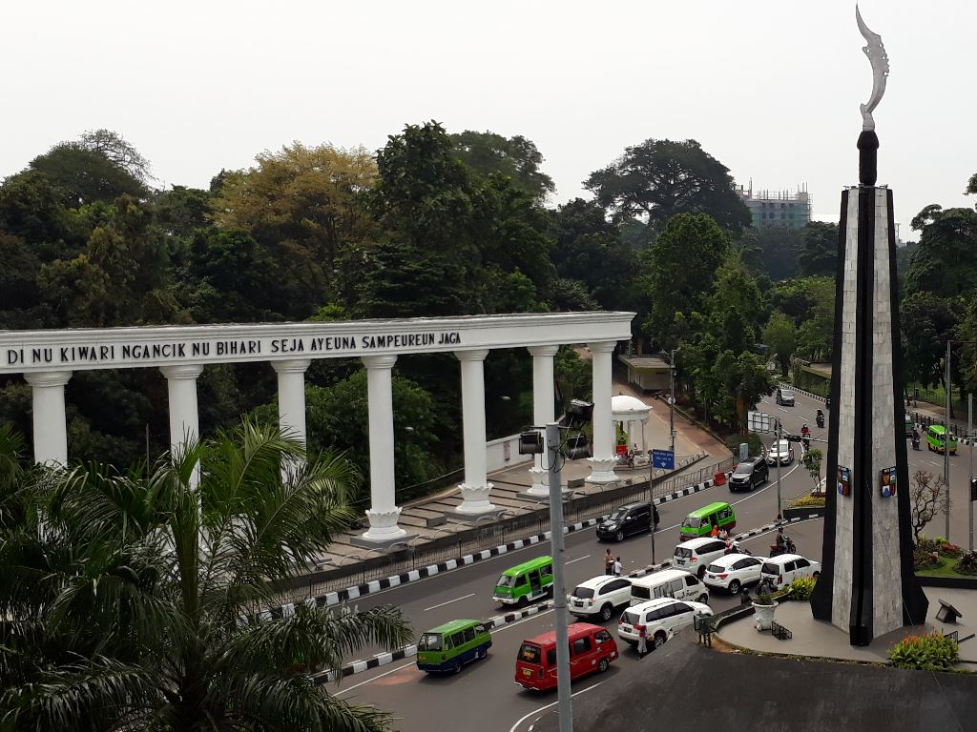
TERIMA KASIH

